Slide 1
Приют
«ДРУГ»

Slide 2
Люблю всех людей без различия цвета и границ.
Говорю СПАСИБО тому, кто мне даст кусок хлеба, не ненавижу – прощаю.
Я – только СОБАКА.

Slide 3
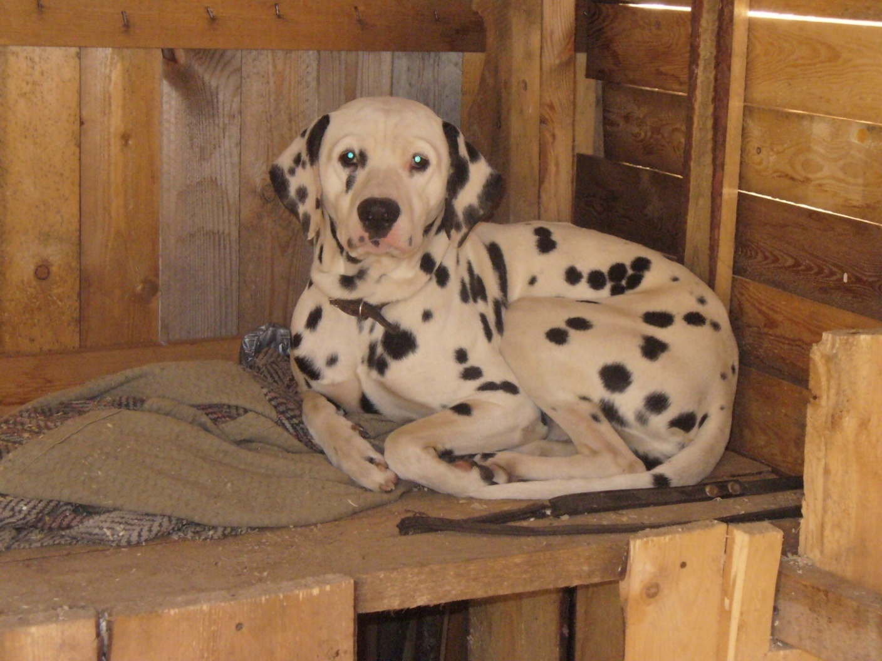
Собаки любят больше, чем их.

Slide 4
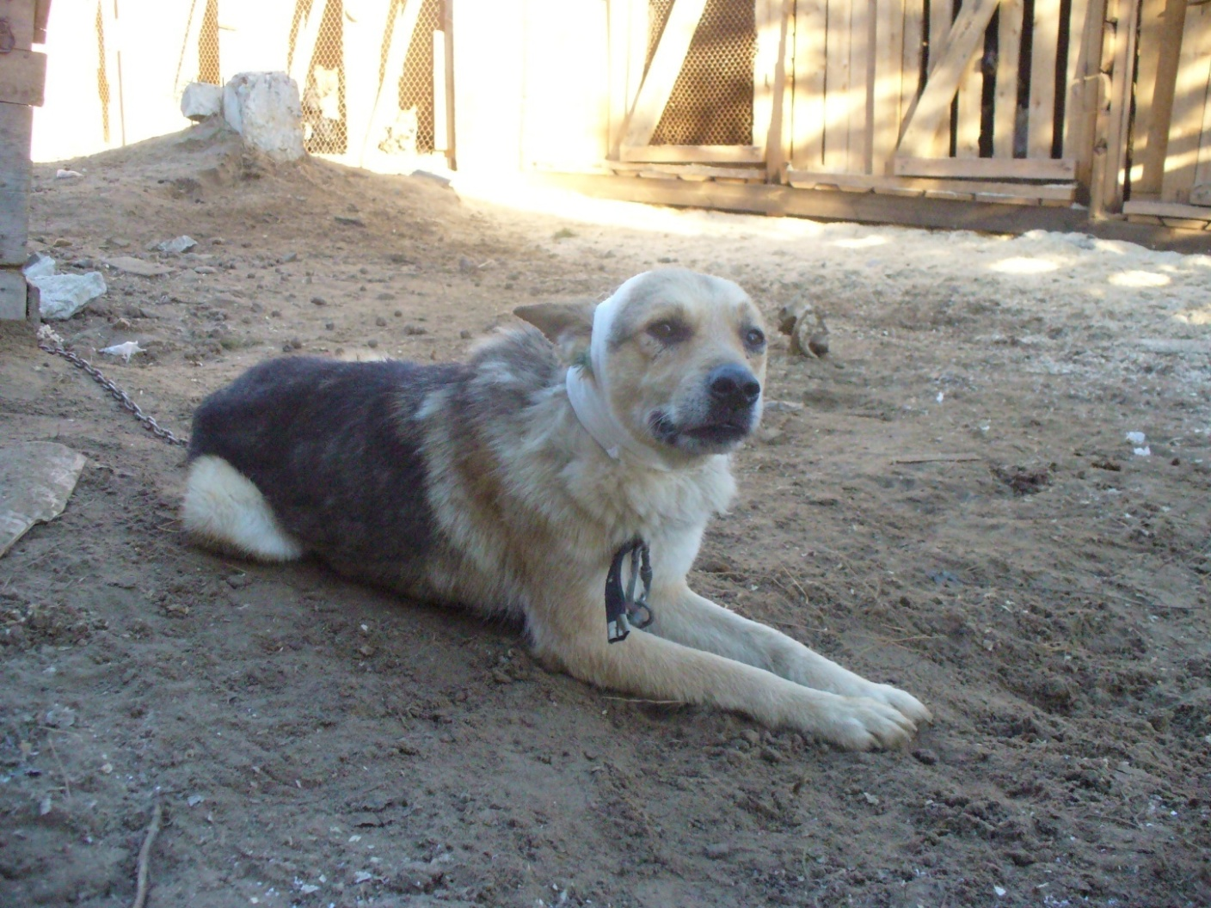
Они в любой момент готовы пожертвовать за человека жизнью.

Slide 5
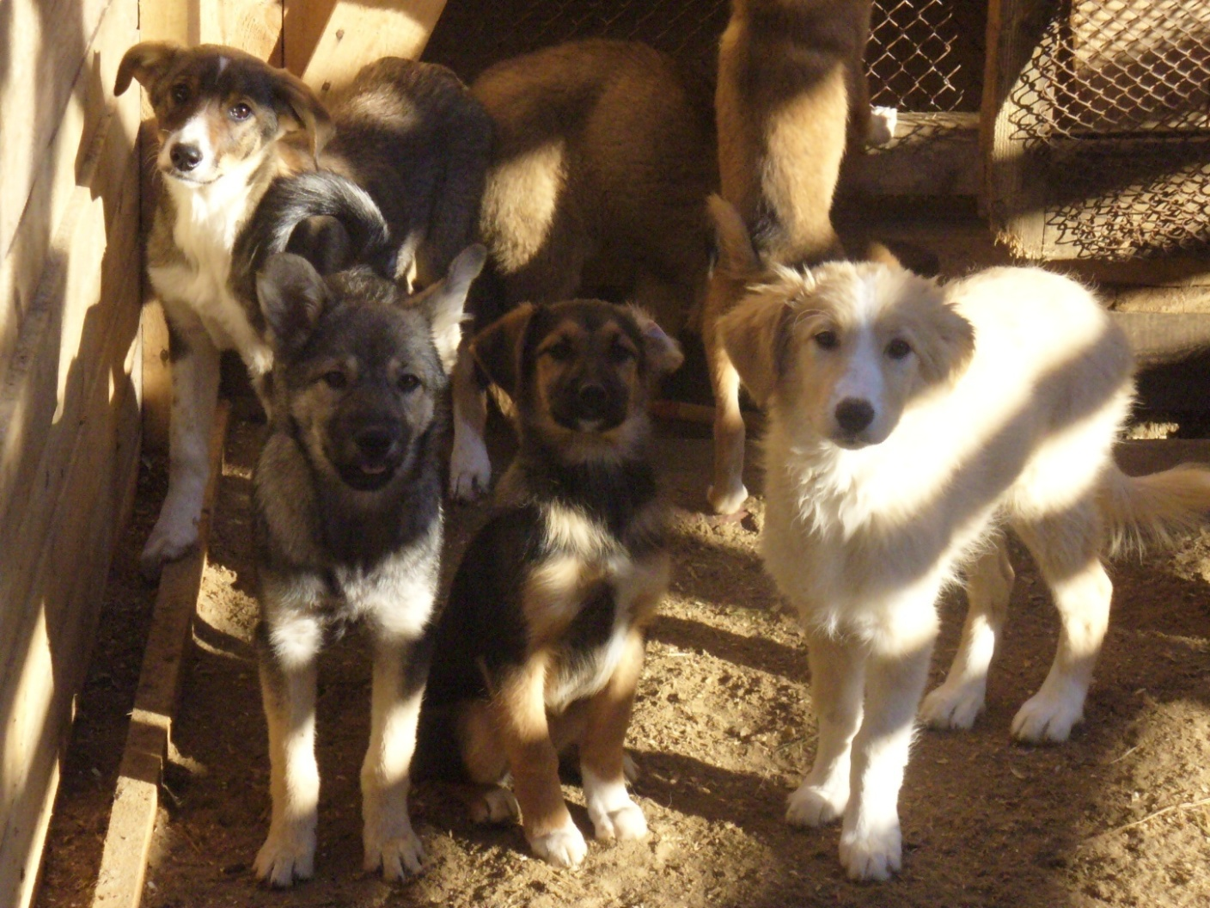
«Щенок белоснежный, лишь рыжие пятна и кисточкой хвост…»

Slide 6
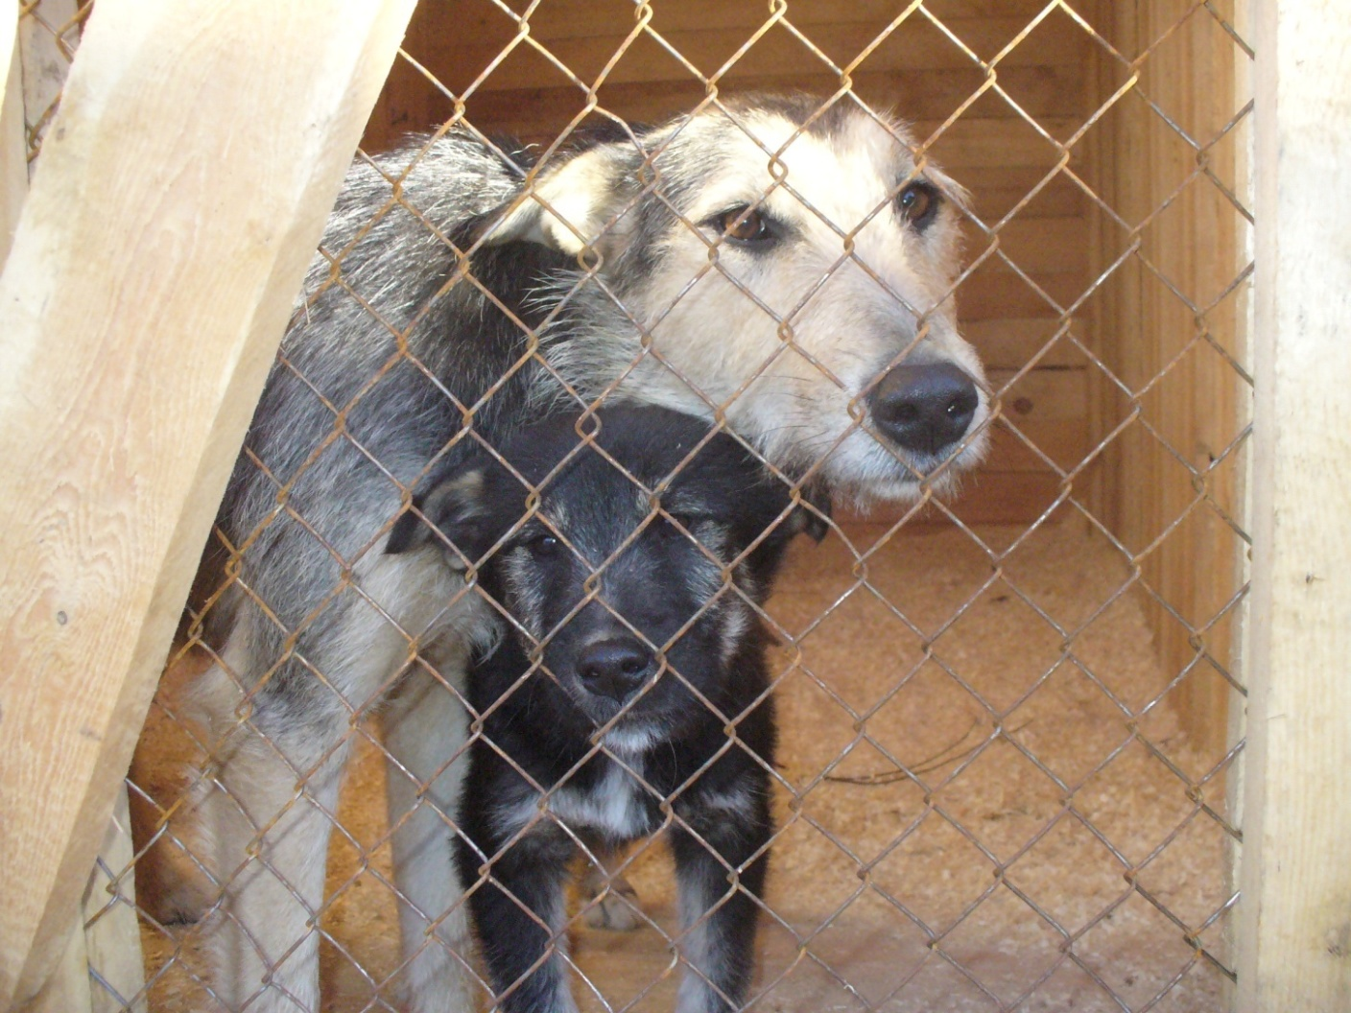
Встретились два одиночества.

Slide 7
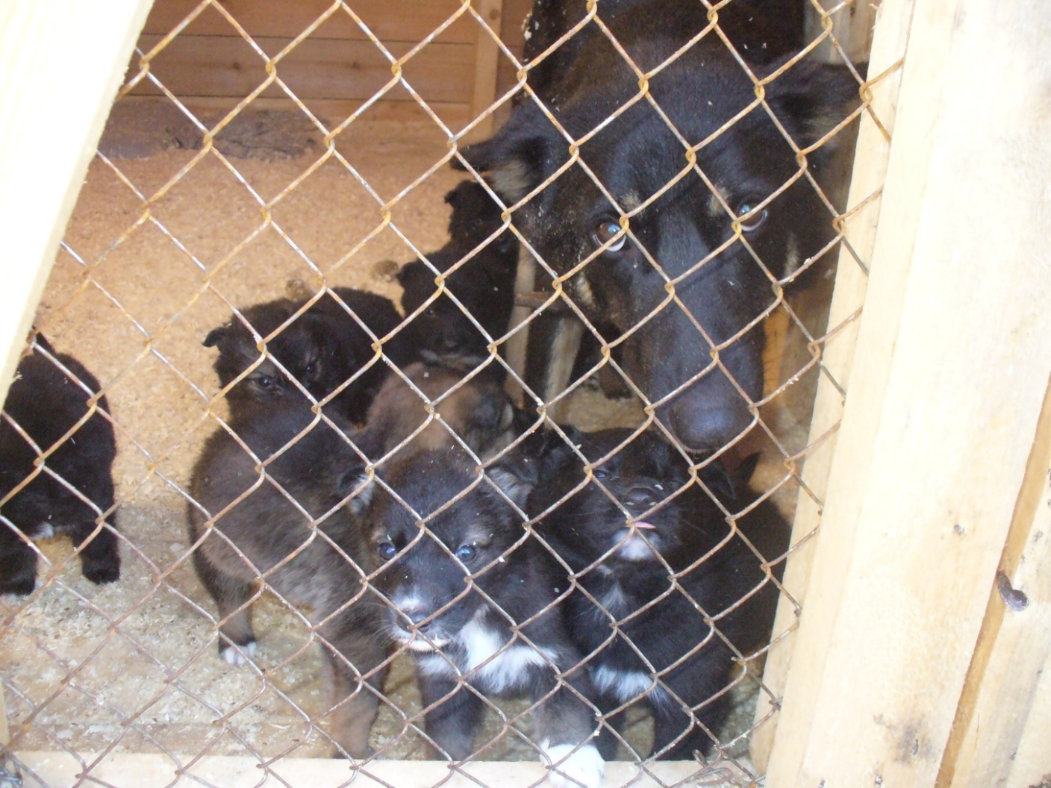
Большая семья.

Slide 8
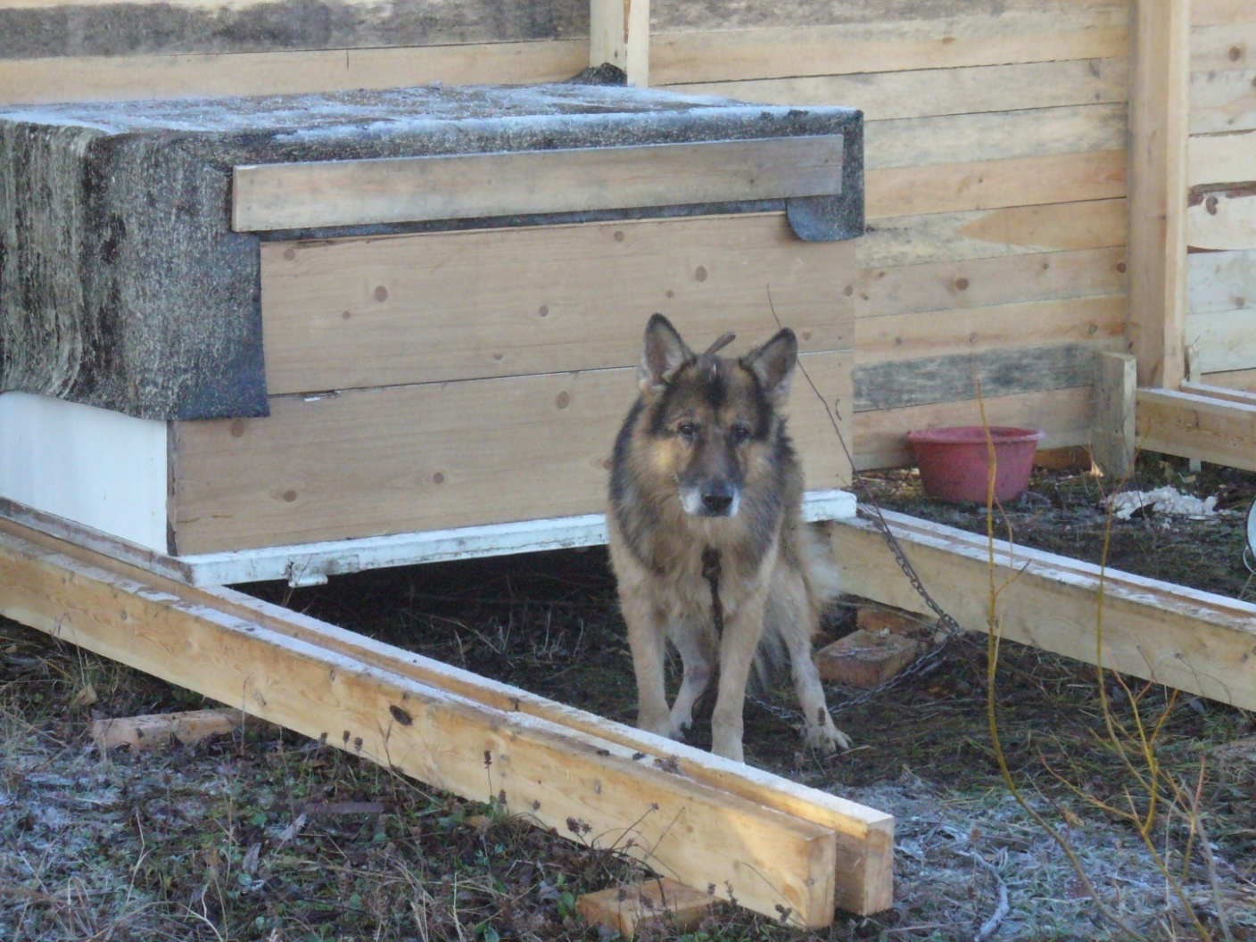
Предан до последнего вздоха.

Slide 9
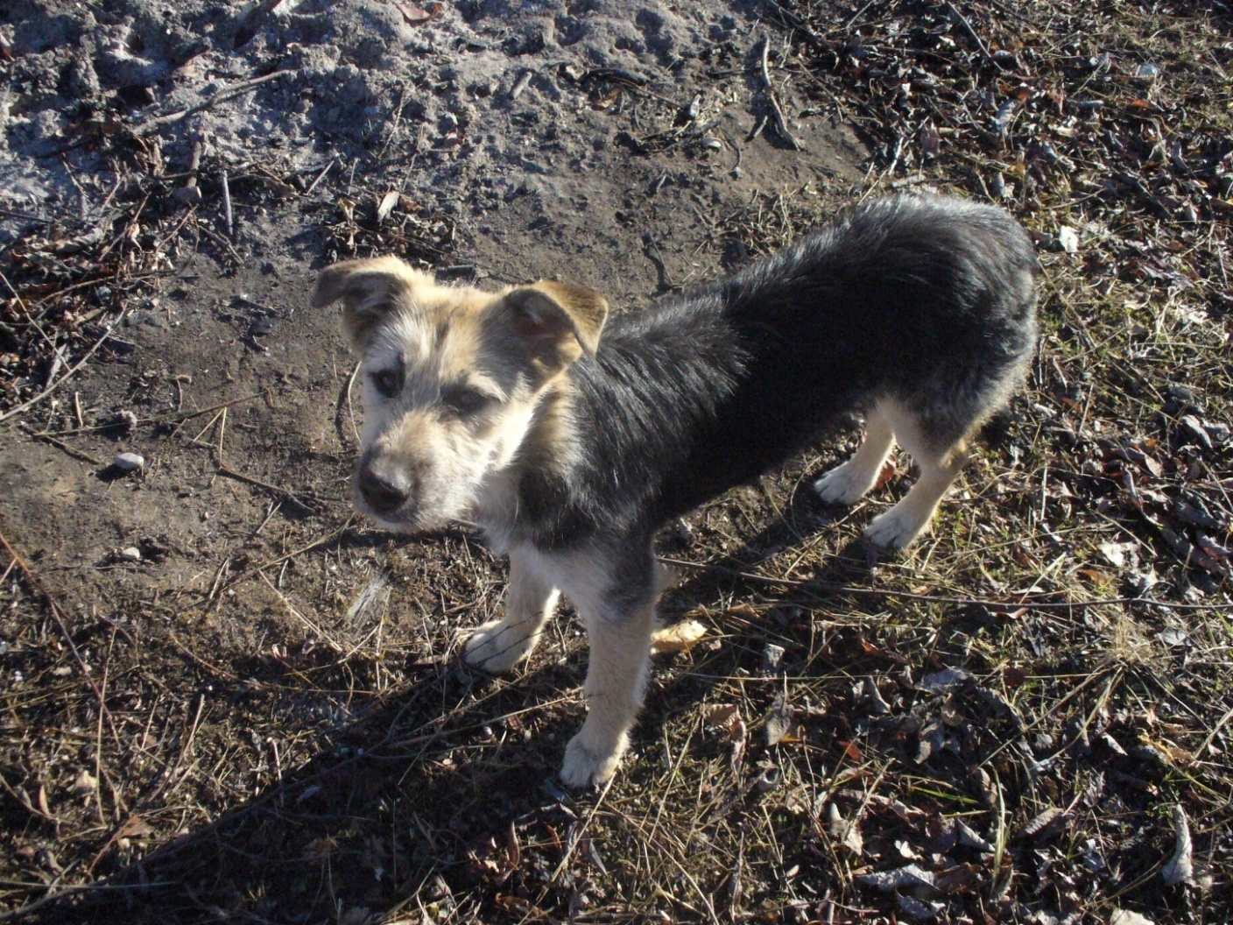
Пропала собака по кличке «Дружок»!

Slide 10
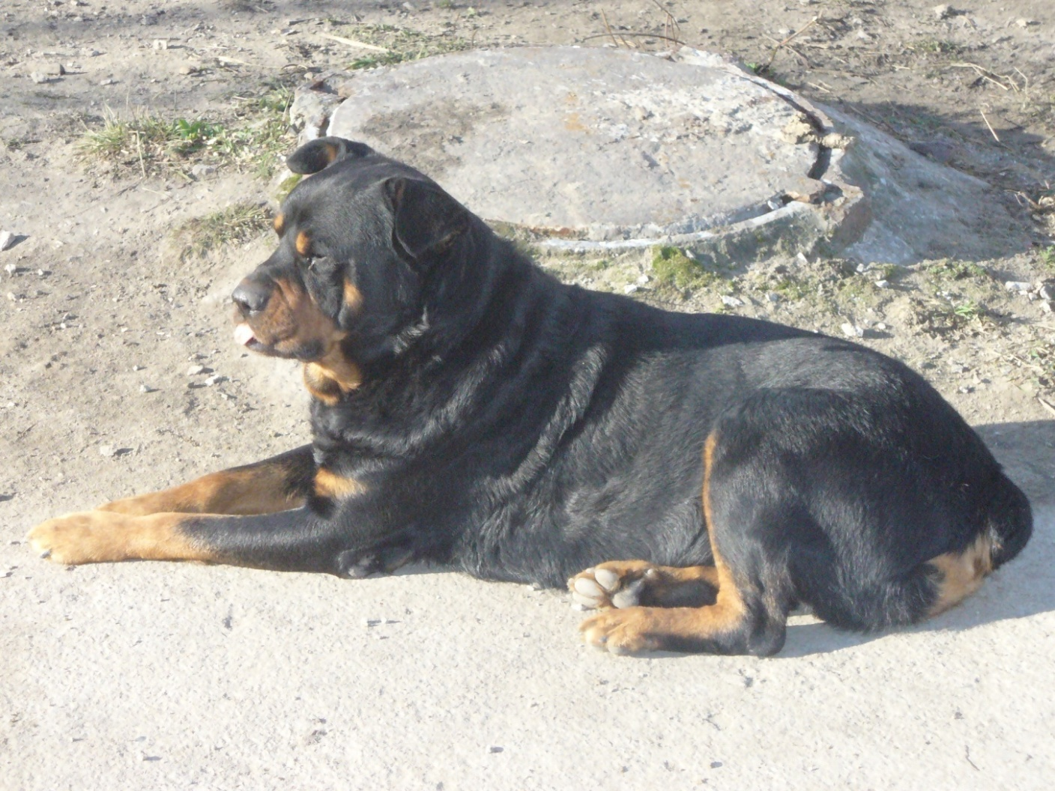
Вернись поскорее мой маленький ДРУГ!

Slide 11
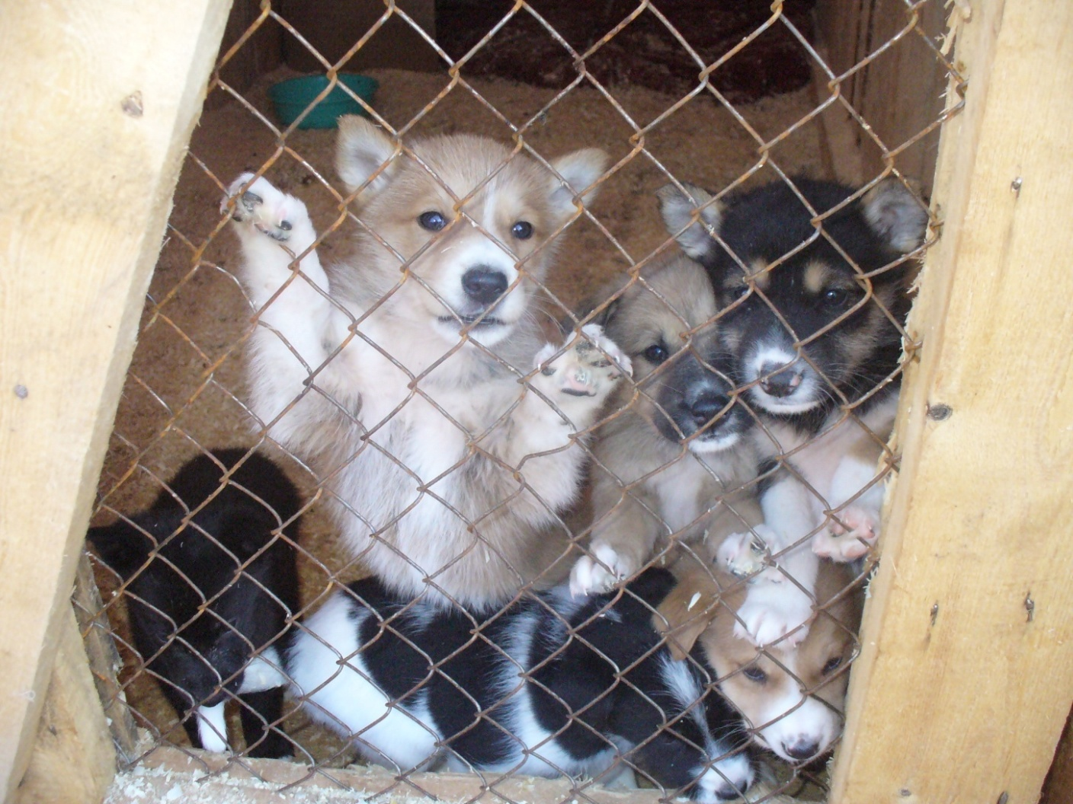
Эти щенки были выброшены на улицу.

Slide 12
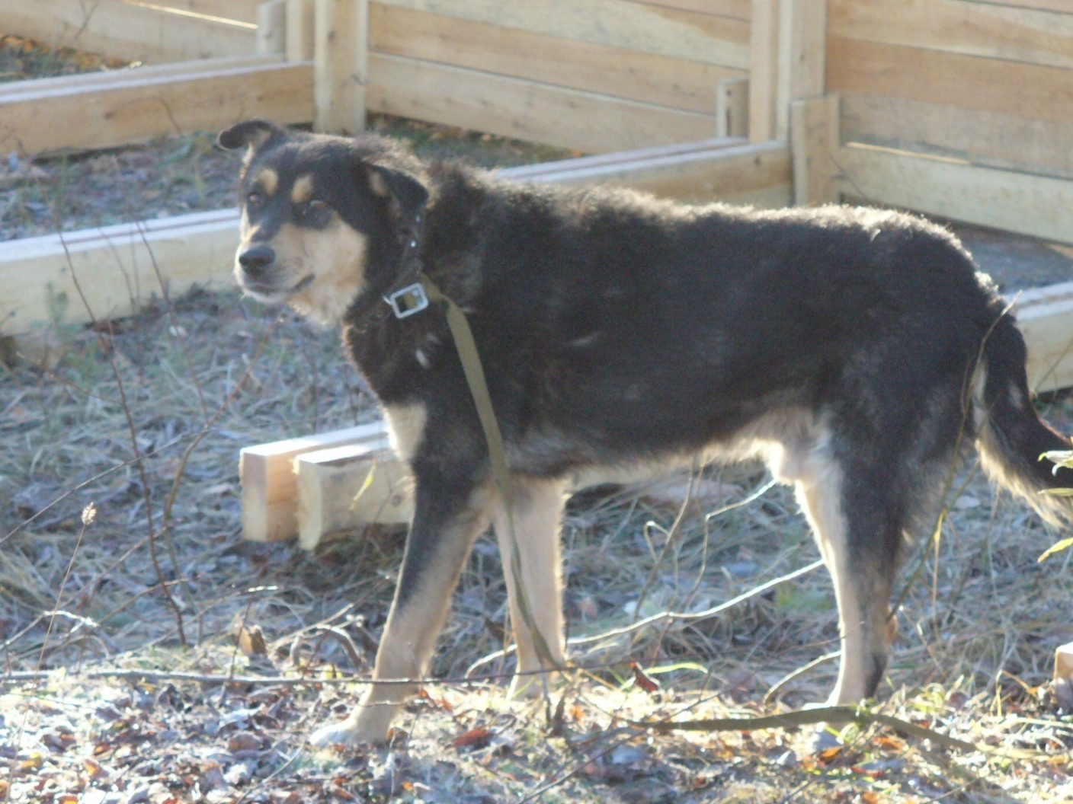
Собака бывает кусачей, только от жизни собачей.

Slide 13
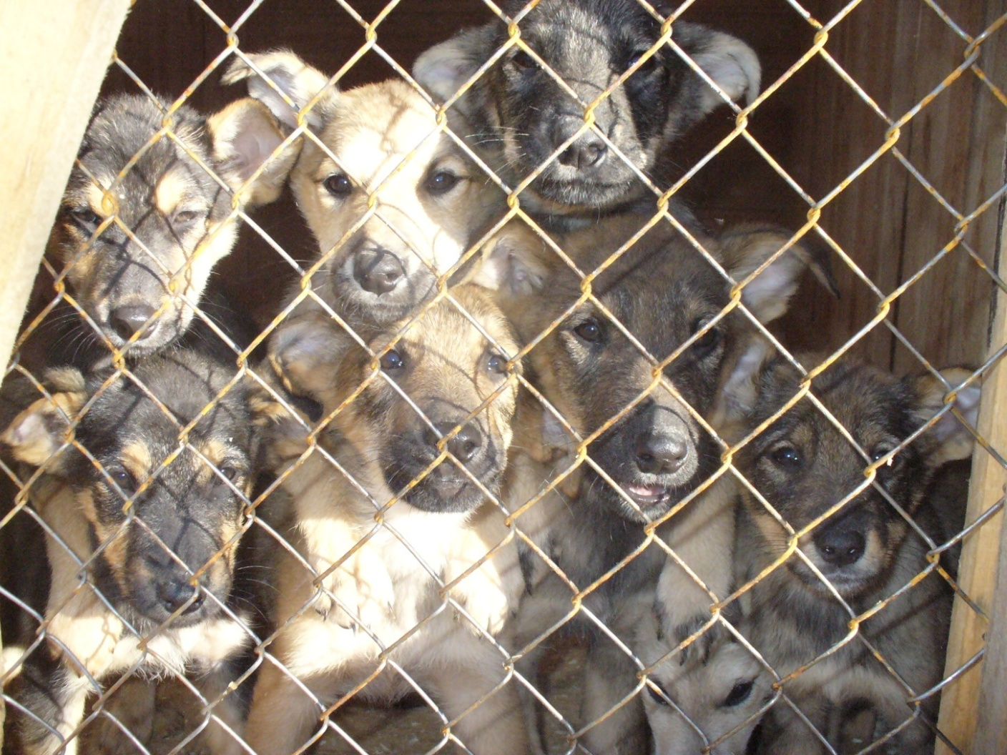
Им нужны продукты питания, ошейники, цепочки, старые одеяла, ковры для утепления.

Slide 14
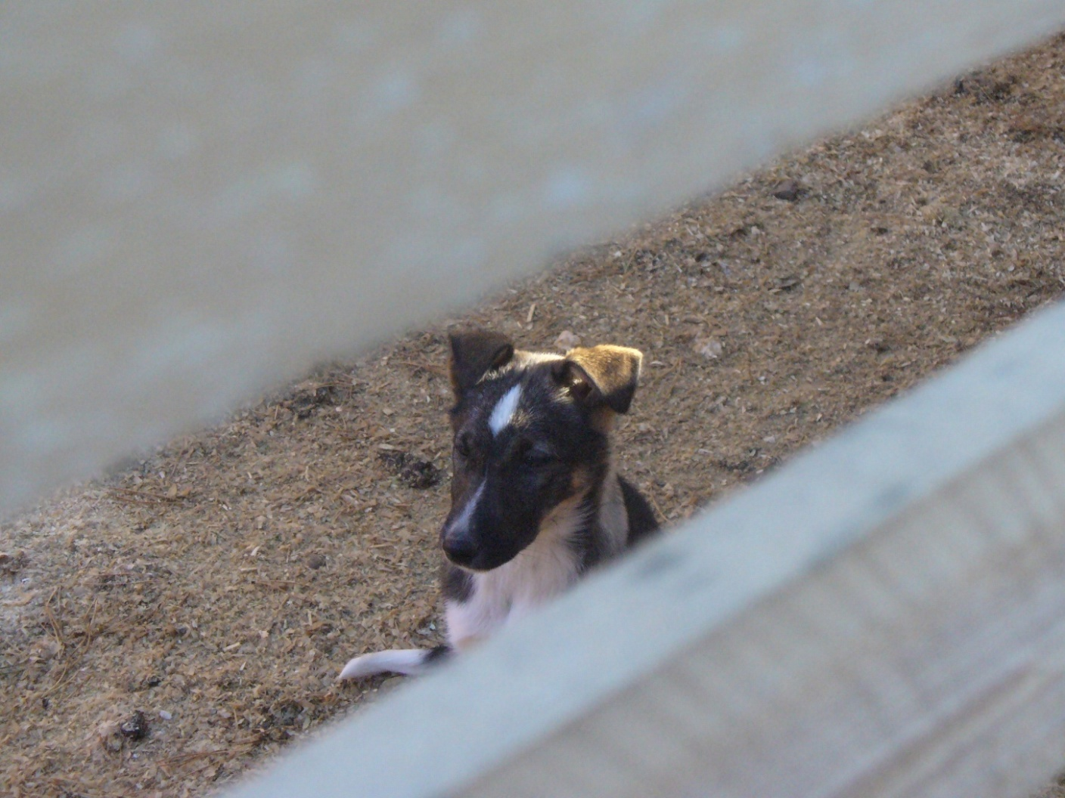
Счастливая судьба ожидает не каждую собаку.

Slide 15
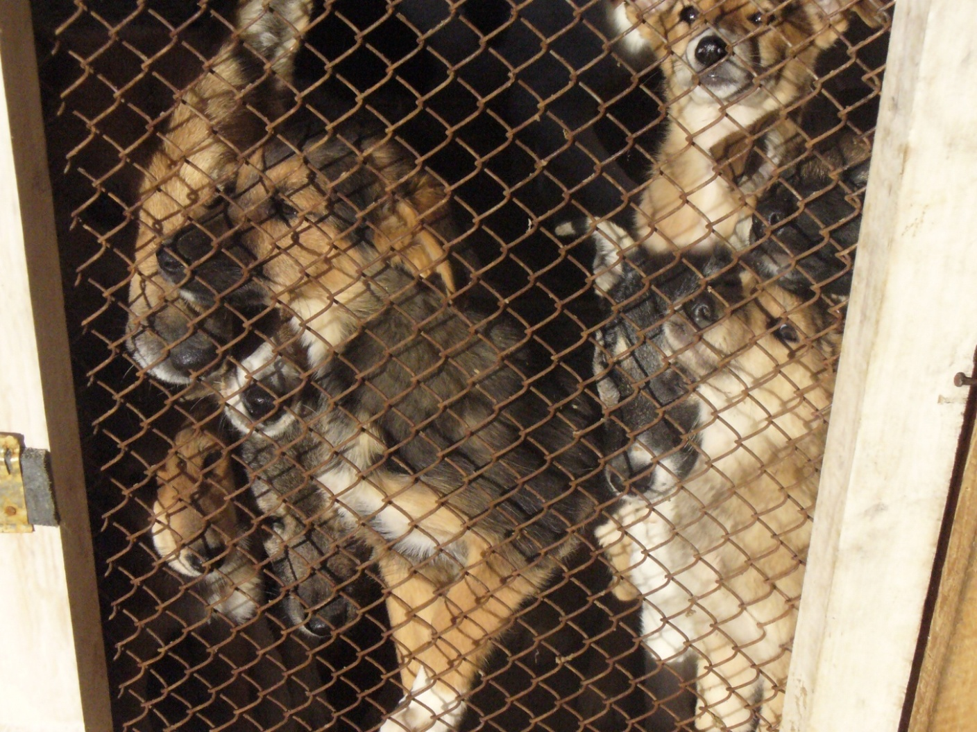
Мы вас ждем!!!

Slide 16
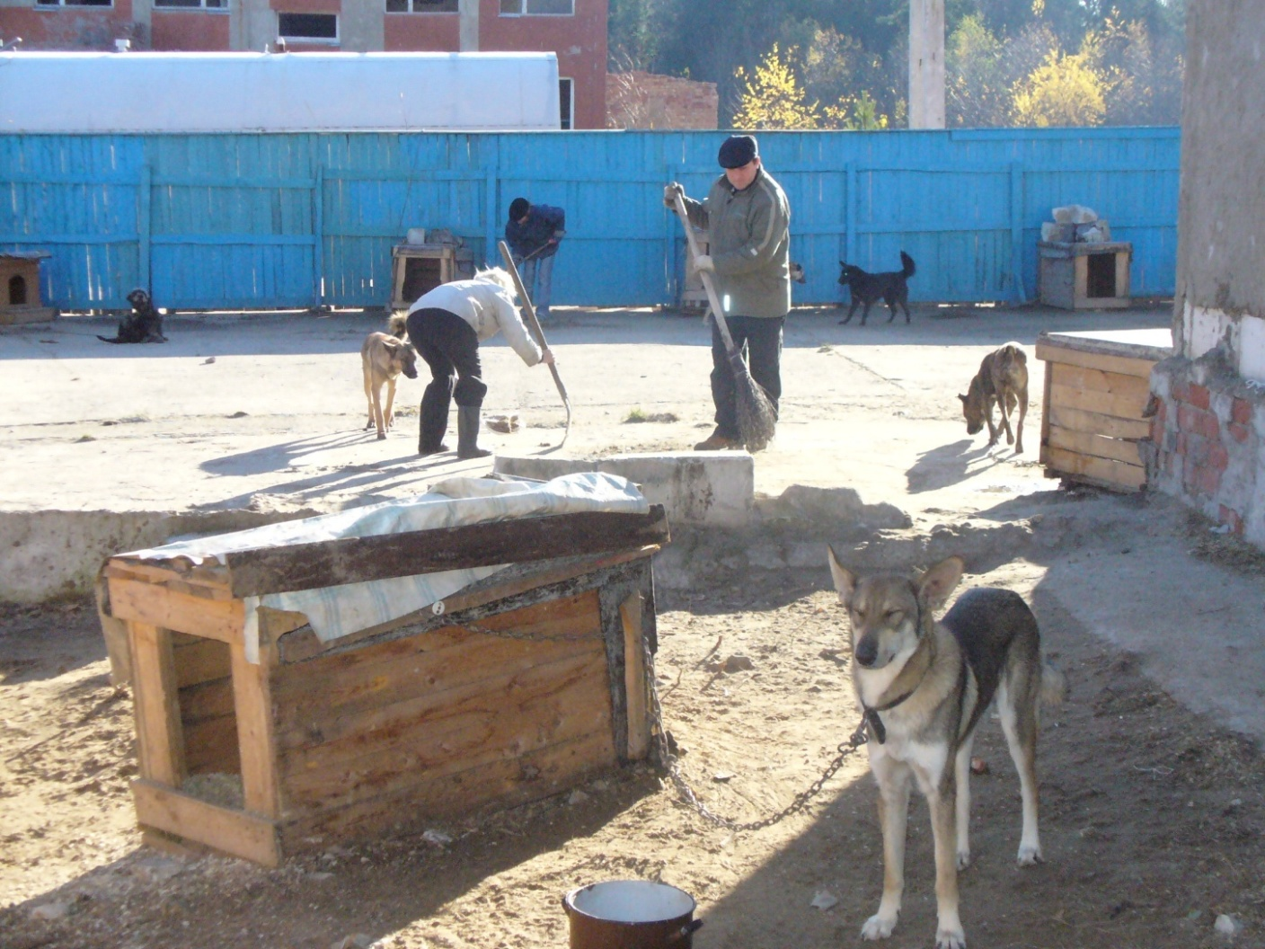
Каждый день в приюте начинается с мысли: как спасти от гибели беспризорных животных, как накормить тех, кого уже приютили.

Slide 17
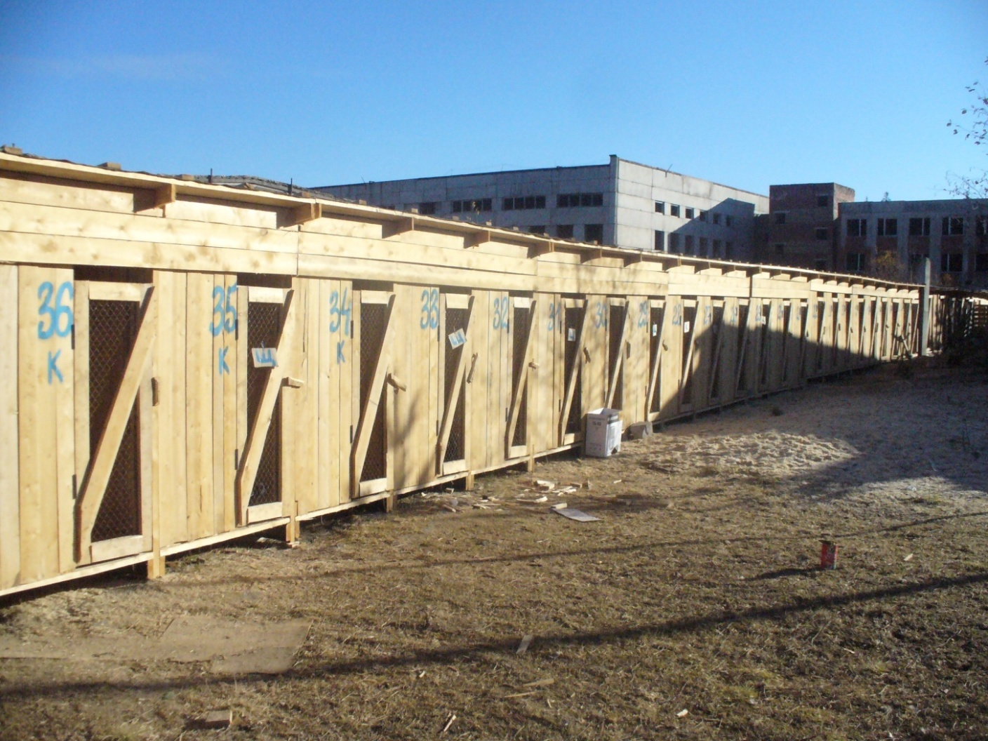
На пороге зима, как утеплить питомник?

Slide 18
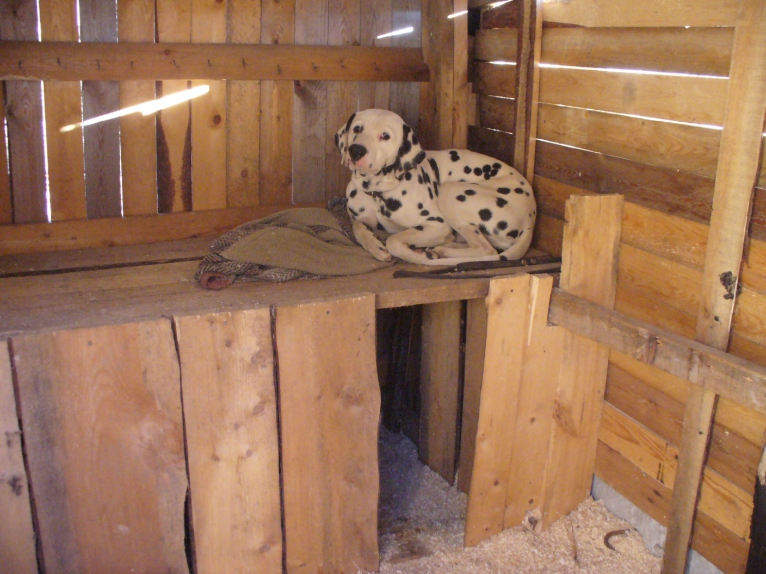
А как можете помочь Вы?

Slide 19
Мы в ответе за тех кого приручили.

Slide 20
Не надо любить всё человечество, позаботься о тех, кто рядом с тобой, и в мире не будет одиноких стариков и брошенных собак.

Slide 21
Для тех, кто хочет помочь материально, сообщаем реквизиты и номер расчетного счета « Общества защиты бездомных животных» :
Коми ОСБ № 8617, Корсубсчет
30101810400000000640 в ГРКЦ НБ, Респ. Коми Банка России, БИК 048702640, р/с №40703810328000105727
Контактные телефоны: 562575, 554787

Slide 22
Спасибо за внимание.

